Slide 1
Remind
1444003
김성준
Notes:
© Copyright Showeet.com – Creative & Free PowerPoint Templates

Slide 2

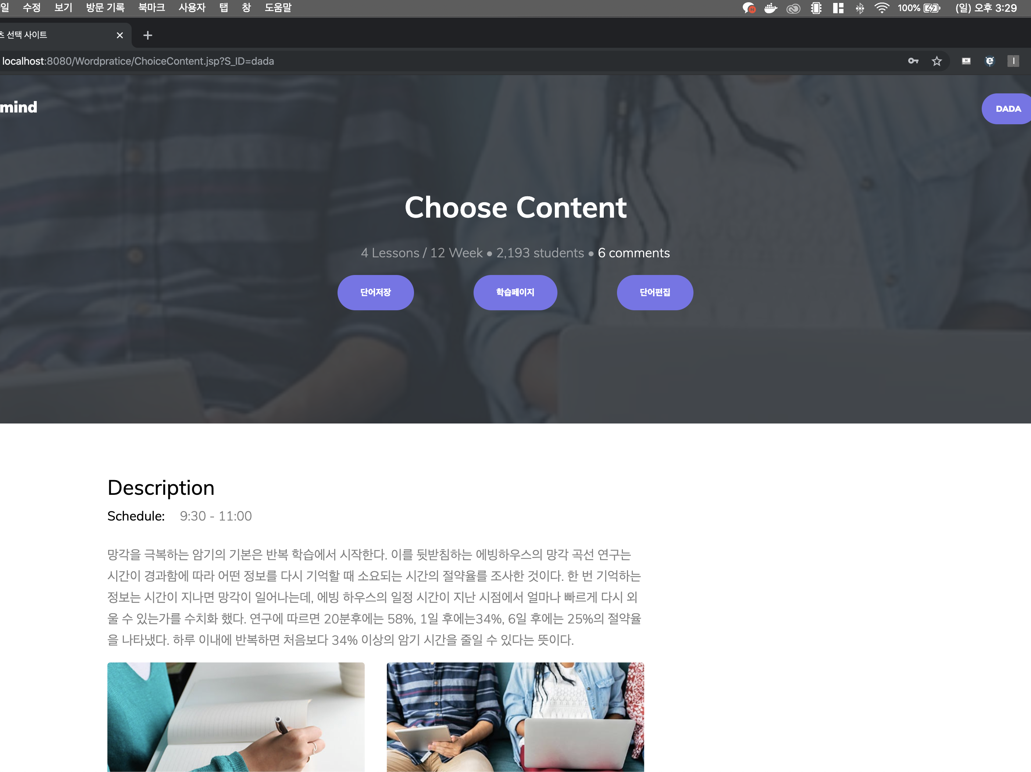
소개
REMIND
사용자의 암기력을 높여주기 위해 제작된 사이트, 기존의 암기 프로그램과 달리 Papago AI를 연동해 사용자가 따로 영어단어를 해석 할 필요 없이 빠르게 단어를 저장하며 저장한 단어들을 복습하게 된다.
PC
Mobile
NoteBook
Safari, Opera, Chrome
Safari, Opera, Chrome
Safari, Opera, Chrome

Slide 3
주요 기능
01
04
회원가입
번역
아이디, 비밀번호를 DB에 저장
PaPago API를 통해 영단어를 자동 번역후 저장함.
02
05
로그인
학습
DB에 저장된 계정으로 로그인.
DB에 저장된 단어를 출력.
03
06
단어저장
단어수정
사용자가 직접 복습할 단어를 저장
DB에 저장된 단어를 편집, 삭제.
Notes:
© Copyright Showeet.com – Creative & Free PowerPoint Templates

Slide 4


Architecture
VIEW | Main Page | choiceCotent Page | SaveWord Page | Study Page | Modify Page
 | 로그인 | 단어저장 페이지 | 단어저장 | 영단어 출력 | 단어수정
 |  | 편집 페이지
 | 회원가입 |  | 번역 | 다시하기, 알맞음 | 단어삭제
 |  | 공부 페이지
command and FormData(id,pwd,word…)
Data(word)
Model (Java class) | DAO
 | Login
 | Register
 | Saveword
 | Study
 | Modify
CONTROLL | NmtReturnServlet | memberServlet
 | saveWordPage_data -> PaPago | 로그인 메서드 command=Login
 |  | 회원가입 메서드 command=Register
 |  | 단어 저장 메서드 command=Saveword
 |  | 영단어 출력 메서드 command=Study
 |  | 단어 수정 메서드 command=Modify
Send, Data(id,pwd,sysdate)
Receive, Data(word,mean,worddate
SQL-Select, update
client
PaPago
Oracle
Notes:
© Copyright Showeet.com – Creative & Free PowerPoint Templates

Slide 5
개발 결과

Slide 6
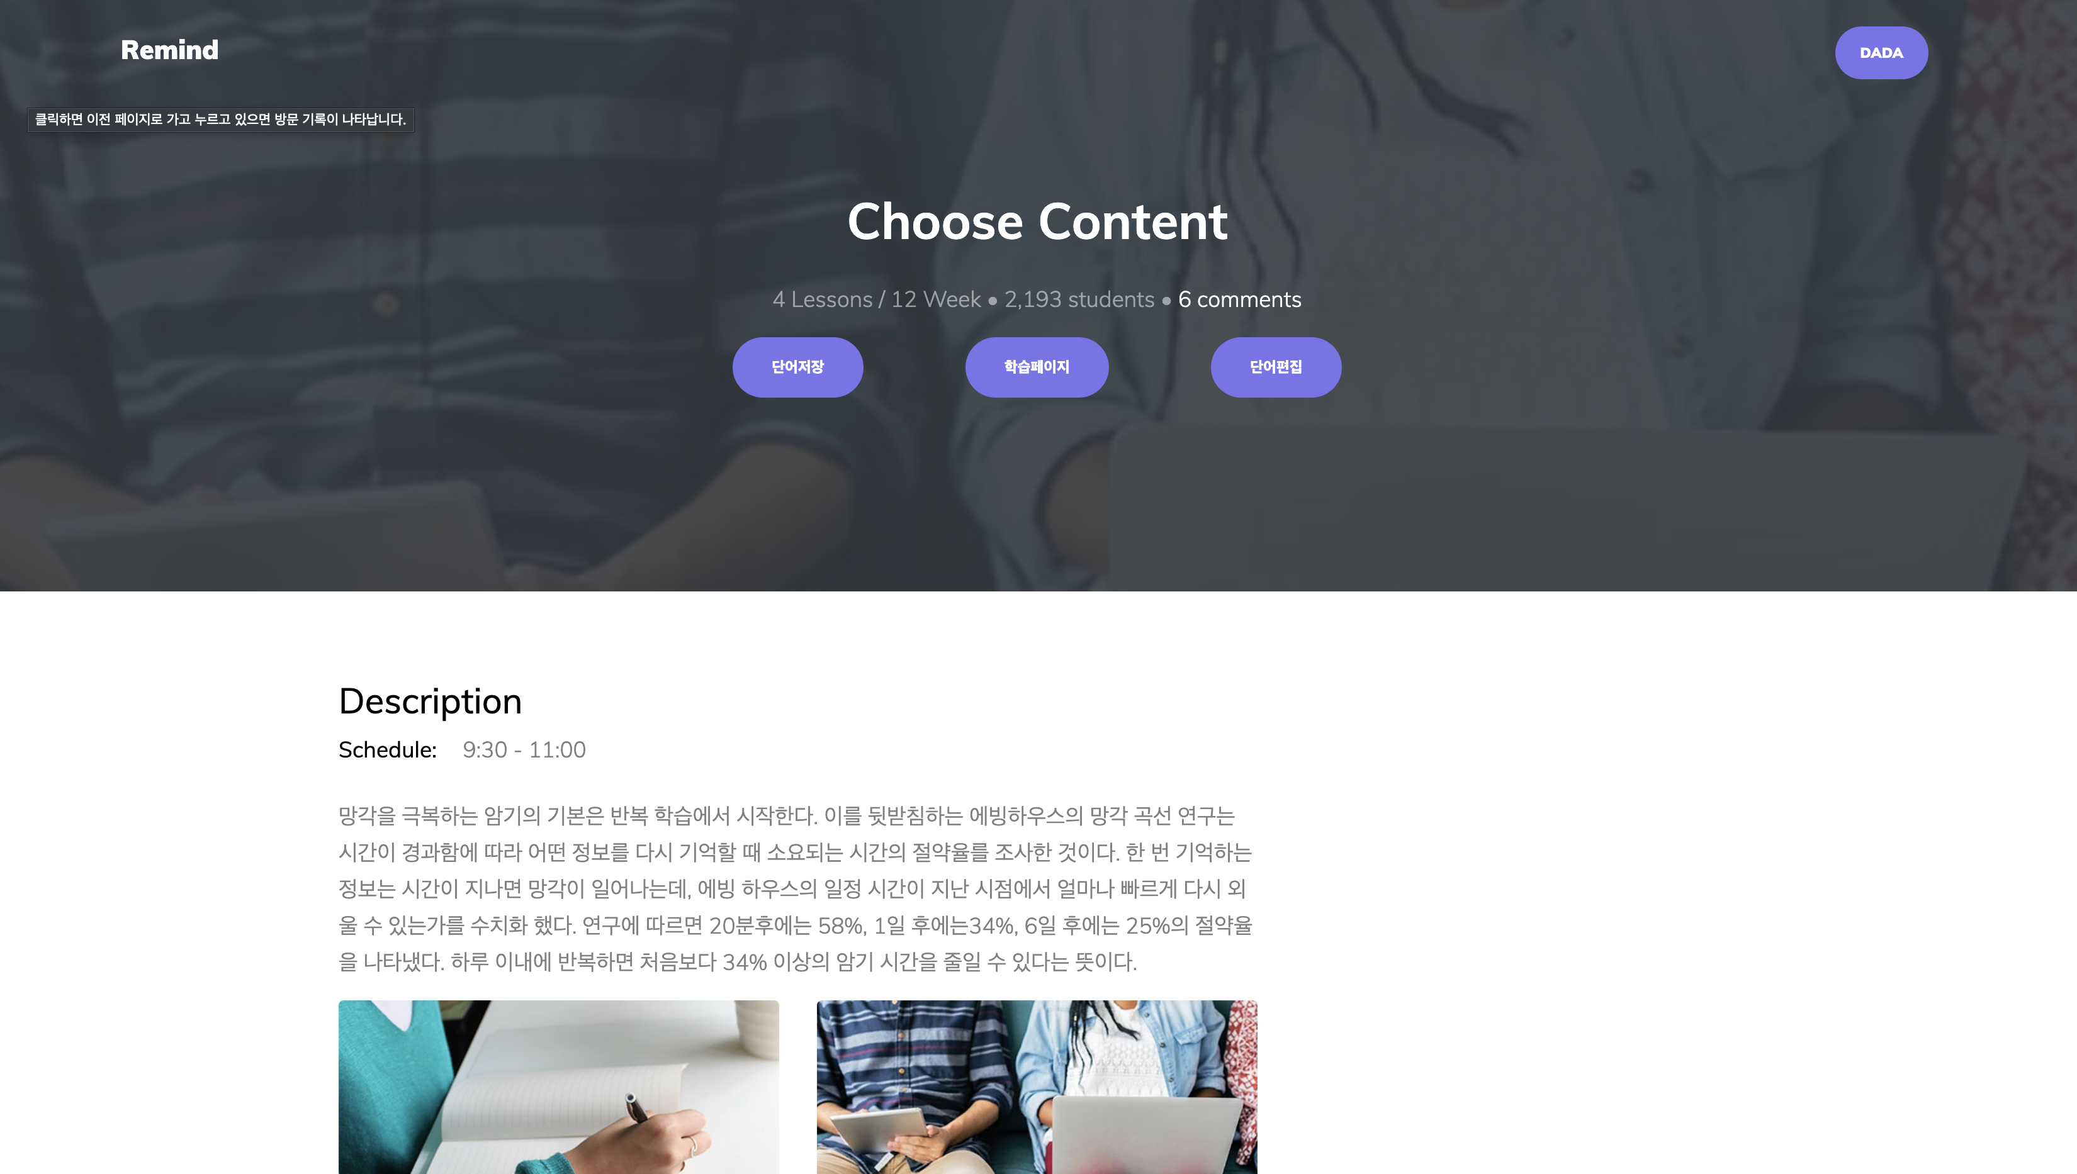
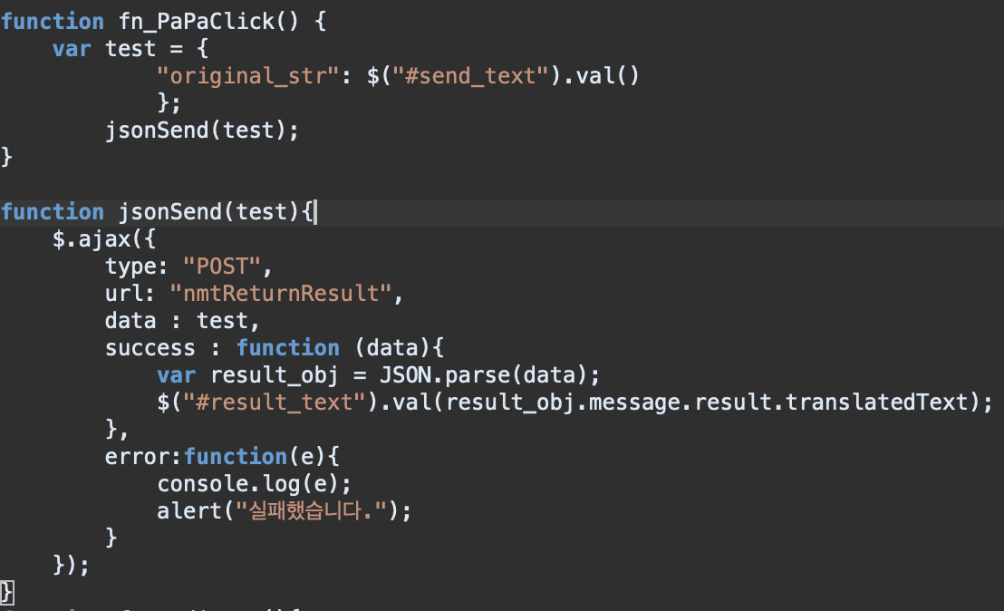
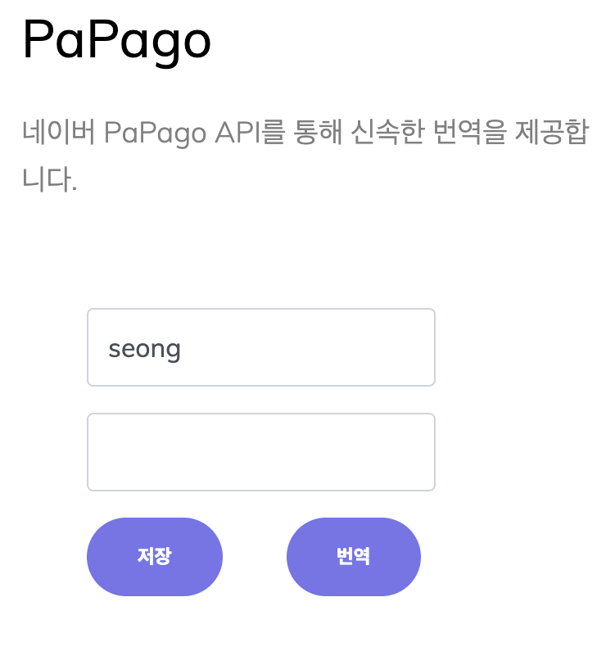
외부 SW vs 개발한 SW
외부 SW
개발한 SW
Bootstrap
반응형 웹 사이트
PaPago API
PaPago api로 객체 전달

Slide 7
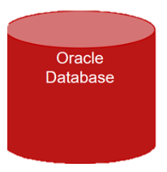


개발 난이도 및 어려운 점
난이도
어려웠던 점
TimeZone
$$≠$$
request
response
PaPago API
현재 시간보다 작은 단어 데이터를 출력하는 query

